Slide 1


HUKUM PAJAK DALAM BISNIS DIGITAL
PERTEMUAN KE .14
Mashuril Anwar, S.H., M.H.

Slide 2

Perkembangan teknologi digital telah mengubah lanskap bisnis dan ekonomi global. Bisnis-bisnis digital memerlukan kerangka hukum pajak yang memadai untuk memastikan kontribusi dan pembayaran pajak yang adil.

Slide 3



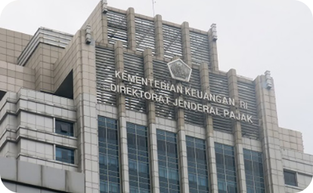

Landasan Hukum Perpajakan Bisnis Digital di Indonesia
Undang-Undang Perpajakan
Peraturan Pemerintah
Organisasi Perpajakan
Pemerintah Indonesia telah menerbitkan berbagai peraturan untuk mengatur perpajakan pada bisnis digital, seperti Peraturan Pemerintah Nomor 1 Tahun 2019 dan Peraturan Menteri Keuangan Nomor 210/PMK.03/2018.
Direktorat Jenderal Pajak (DJP) bertanggung jawab untuk mengawasi dan melaksanakan implementasi perpajakan di sektor bisnis digital di Indonesia.
Kegiatan bisnis digital di Indonesia diatur dalam Undang-Undang Nomor 36 Tahun 2008 tentang Pajak Penghasilan dan Peraturan Pemerintah Nomor 80 Tahun 2019 tentang Perdagangan Melalui Sistem Elektronik.

Slide 4
Jenis-jenis pajak yang berlaku untuk bisnis digital
Pajak Penghasilan (PPh)
Pajak Pertambahan Nilai (PPN)
Pajak yang dikenakan atas penghasilan yang diperoleh dari kegiatan bisnis digital, seperti e-commerce, layanan digital, atau iklan online.
PPN dikenakan atas transaksi penyerahan barang dan jasa digital. Penyedia layanan digital wajib memungut dan menyetorkan PPN.
Pajak Final
Pajak atas Pengalihan Hak
Jenis pajak final yang berlaku untuk bisnis digital, seperti PPh Final bagi penyedia layanan aplikasi (PPh 23).
Pajak yang dikenakan atas transaksi pengalihan hak, misalnya penjualan domain, hak cipta, atau kekayaan intelektual digital.

Slide 5
Kewajiban Perpajakan Bagi Pelaku Bisnis Digital
1
Pendaftaran NPWP
2
Pelaporan SPT Masa dan Tahunan
Setiap pelaku bisnis digital wajib memiliki Nomor Pokok Wajib Pajak (NPWP) sebagai identitas dalam melaksanakan kewajiban perpajakan.
Pelaku bisnis digital harus melaporkan Surat Pemberitahuan (SPT) Masa dan Tahunan secara berkala sebagai bentuk pertanggungjawaban atas kewajiban perpajakannya.
3
Pembayaran Pajak Terutang
4
Pencatatan Transaksi Keuangan
Pelaku bisnis digital wajib membayar pajak yang terutang sesuai dengan jenis pajak yang dikenakan, seperti Pajak Penghasilan (PPh), Pajak Pertambahan Nilai (PPN), dan lainnya.
Pelaku bisnis digital harus melakukan pencatatan yang rinci atas seluruh transaksi keuangan yang terkait dengan kegiatan usahanya.

Slide 6




Tata Cara Pelaporan dan Pembayaran Pajak Bisnis Digital
Registrasi
Pelaku bisnis digital wajib mendaftarkan usahanya ke Direktorat Jenderal Pajak untuk mendapatkan Nomor Pokok Wajib Pajak (NPWP).
Pembukuan
Pelaku bisnis digital harus menyelenggarakan pembukuan yang rapi dan akurat sebagai dasar penghitungan pajak.
Pelaporan
Wajib Pajak harus melaporkan penghasilan dari bisnis digitalnya melalui Surat Pemberitahuan (SPT) Tahunan Pajak Penghasilan.
Pembayaran
Pajak terutang harus dibayar secara berkala sesuai jenis pajaknya, seperti Pajak Penghasilan, PPN, dan pajak lainnya.

Slide 7
Sanksi dan denda atas pelanggaran perpajakan bisnis digital
Sanksi Administratif
Sanksi Pidana
Bagi pelaku bisnis digital yang terlambat atau tidak melaporkan pajak, dapat dikenai sanksi administratif berupa denda atau bunga. Besarnya denda dapat mencapai 200% dari jumlah pajak yang kurang dibayar.
Pelaku bisnis digital yang dengan sengaja tidak melaporkan atau melaporkan tidak benar dapat dikenai sanksi pidana berupa pidana penjara hingga 6 tahun dan pidana denda hingga Rp 500 juta.

Slide 8
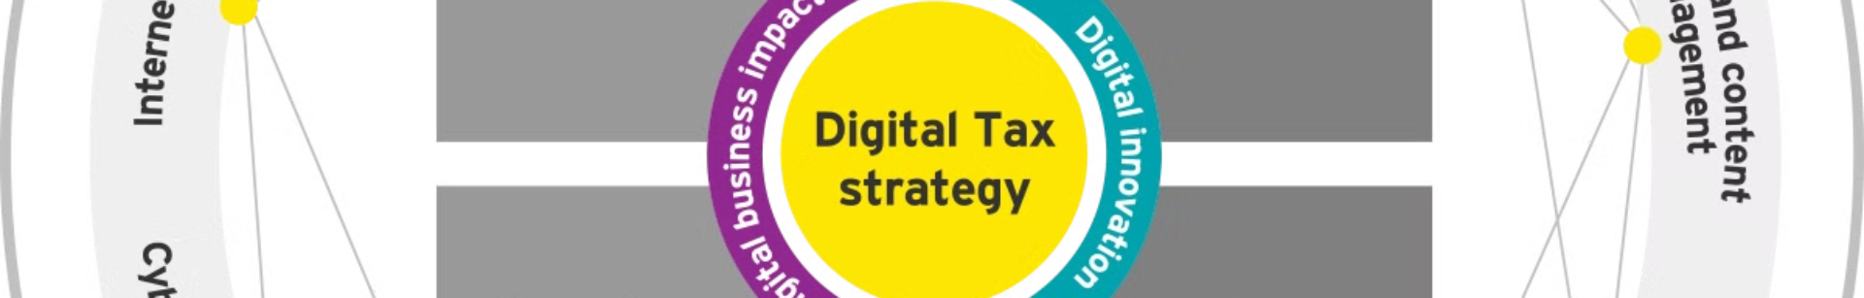
Insentif dan Fasilitas Perpajakan untuk Bisnis Digital
Insentif Pajak
Fasilitas Perpajakan
Dukungan Pengembangan
Pemerintah menyediakan berbagai insentif pajak untuk mendorong pertumbuhan bisnis digital, seperti pengurangan tarif pajak penghasilan dan pembebasan pajak pertambahan nilai.
Pelaku bisnis digital dapat memanfaatkan fasilitas perpajakan seperti pelaporan dan pembayaran pajak online, serta kemudahan administrasi perpajakan lainnya.
Pemerintah juga memberikan fasilitas pendanaan, pelatihan, dan konsultasi perpajakan untuk membantu pelaku bisnis digital dalam memenuhi kewajiban perpajakannya.

Slide 9
Tantangan dan kendala dalam penerapan pajak bisnis digital
1
Definisi dan Ruang Lingkup Pajak
2
Kepatuhan Wajib Pajak
Regulasi perpajakan yang belum sepenuhnya menjangkau model bisnis digital yang terus berkembang, sehingga menimbulkan ketidakpastian hukum.
Kesadaran dan kepatuhan wajib pajak digital yang masih rendah karena kurangnya pemahaman atas kewajiban perpajakannya.
3
Identifikasi Transaksi
4
Penegakan Hukum
Kesulitan dalam mengidentifikasi dan melacak transaksi-transaksi digital, khususnya yang menyangkut lintas negara.
Tantangan dalam penegakan hukum perpajakan digital akibat kendala yurisdiksi dan keterbatasan sumber daya pemerintah.

Slide 10


Prinsip-Prinsip Dasar Hukum Pajak
Hukum pajak dibangun di atas beberapa prinsip dasar yang menjadi landasan penerapannya. Prinsip-prinsip ini memastikan keadilan, transparansi, dan efisiensi dalam sistem perpajakan.

Slide 11

Jenis-Jenis Pajak di Indonesia
Indonesia memiliki berbagai jenis pajak yang dikelompokkan berdasarkan objek, subjek, dan tarifnya.
Pajak dikelompokkan menjadi Pajak Pusat dan Pajak Daerah.
Pajak Pusat diatur oleh UU Nomor 28 Tahun 2007 tentang Ketentuan Umum dan Tata Cara Perpajakan.
Pajak Daerah diatur oleh UU Nomor 28 Tahun 2009 tentang Pajak Daerah dan Retribusi Daerah.

Slide 12


Kewajiban Perpajakan Wajib Pajak
Wajib pajak memiliki kewajiban untuk memenuhi kewajiban perpajakannya.
Kewajiban perpajakan meliputi pembayaran pajak, pelaporan pajak, dan pemenuhan kewajiban perpajakan lainnya.

Slide 13

Hak-Hak Wajib Pajak
Wajib pajak memiliki hak-hak tertentu yang dilindungi oleh hukum.
Hak-hak ini bertujuan untuk melindungi hak-hak wajib pajak serta menjaga keadilan dan transparansi dalam sistem perpajakan.

Slide 14


Administrasi Perpajakan
Administrasi perpajakan merupakan serangkaian proses dan kegiatan yang dilakukan oleh pemerintah untuk mengatur dan mengelola sistem perpajakan.
Proses ini meliputi penetapan peraturan perpajakan, pendaftaran wajib pajak, pengumpulan data perpajakan, penerbitan Surat Pemberitahuan Pajak (SPT), hingga penyelesaian sengketa pajak.

Slide 15


Pemeriksaan dan Penagihan Pajak
Setelah pelaporan pajak, Direktorat Jenderal Pajak (DJP) melakukan pemeriksaan untuk memastikan kepatuhan wajib pajak.
Pemeriksaan dilakukan dengan berbagai metode, seperti audit lapangan, audit kantor, dan pemeriksaan dokumen.
Jika ditemukan ketidaksesuaian, DJP akan melakukan penagihan pajak, denda, dan sanksi lainnya.

Slide 16

Penyelesaian Sengketa Pajak
Sengketa pajak dapat terjadi jika terdapat perbedaan pendapat antara wajib pajak dengan Direktorat Jenderal Pajak (DJP) mengenai kewajiban perpajakan.
Penyelesaian sengketa pajak dapat dilakukan melalui jalur internal atau eksternal. Jalur internal melibatkan mekanisme banding, keberatan, dan peninjauan kembali.
Jalur eksternal melibatkan pengadilan pajak, yang memiliki kewenangan untuk memutus sengketa pajak.

Slide 17


Sanksi Perpajakan
Sanksi perpajakan merupakan konsekuensi hukum yang dijatuhkan kepada wajib pajak yang melanggar ketentuan perpajakan.
Sanksi ini dapat berupa denda, pidana, atau bahkan pencabutan izin usaha.

Slide 18
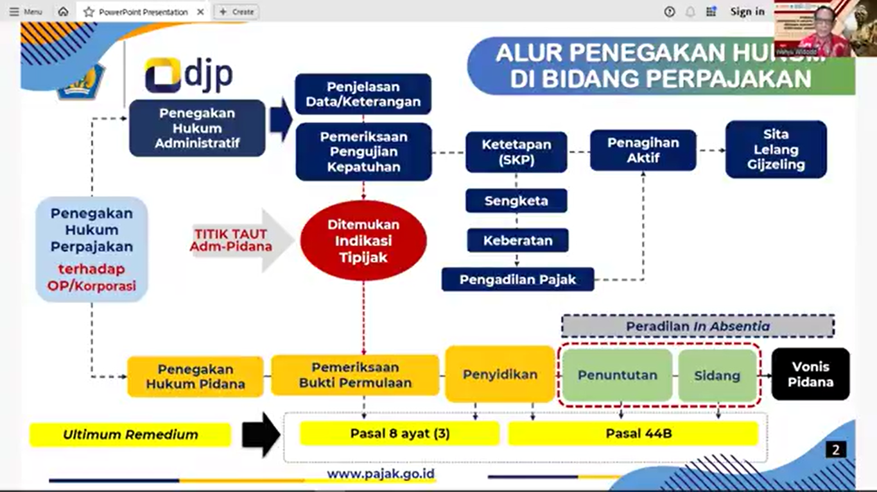

Slide 19
☺ TERIMA KASIH ☺

